Slide 1






FIQIH IBADAH
KELOMPOK 2

Slide 2




HAL YANG MEMBATALKAN PUASA
1
2
3
makan dan minum dengan sengaja membatalkan puasa dan sanksiya wajib mengganti puasa yang ditinggalkan di luar bulan ramadhan (Majelis Tarjih dan Tajdid Pimpinan Pusat Muhammadiyah, 2011: 18).
Muntah dengan sengaja (Syakir Jamaluddin, 2013: 226-227). Apabila muntah dengan tidak sengaja maka tidak membatalkan puasa.
Keluar darah haid atau nifas sebagai konsekuensi syarat sahnya puasa (Syakir Jamaluddin, 2013: 227).

Slide 3
HAL YANG MEMBATALKAN PUASA
4
5
Mengeluarkan air mani dengan sengaja (onani) atau istimna' dan sanksinya mengganti puasa yang ditinggalkan di luar bulan ramadhan (Abdul Muhsin Al 'Ibad dalam kitab Syarh Sunan Abi Dawud, Tt: 95-171)
Gila saat berpuasa (Syakir Jamaluddin, 2013: 227).

Slide 4




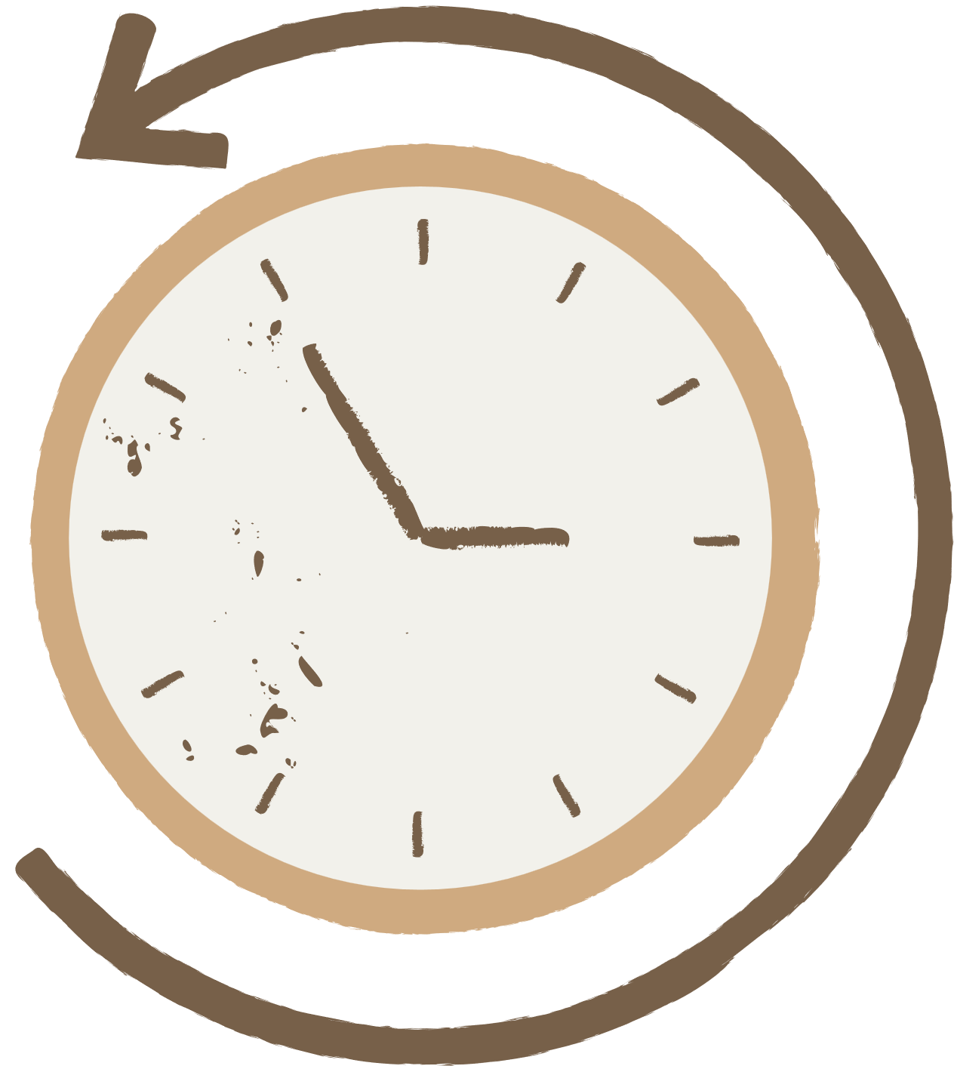

Hal hal yang mengurangi nilai puasa
perkara yang dapat mengurangi nilai ibadah puasa itu adalah berkata atau melakukan hal-hal yang tidak sesuai dengan ajaran islam, seperti: berbohong, memfitnah, menipu, berkata kotor, mencaci maki, membuat gaduh, mengganggu orang lain, berkelahi dan segala perbuatan tercela menurut ajaran islam (Syakir Jamaluddin, 2013: 228).

Slide 5






Adab Berpuasa
Mengkonsumsi makanan yang baik
Menghindari perselisihan
Menjauhi gibah
Menolak dusta
Tidak menyakiti orang lain
Menjaga anggota badan dari segala perbuatan yang buruk
(Imam Al Gazali)

Slide 6


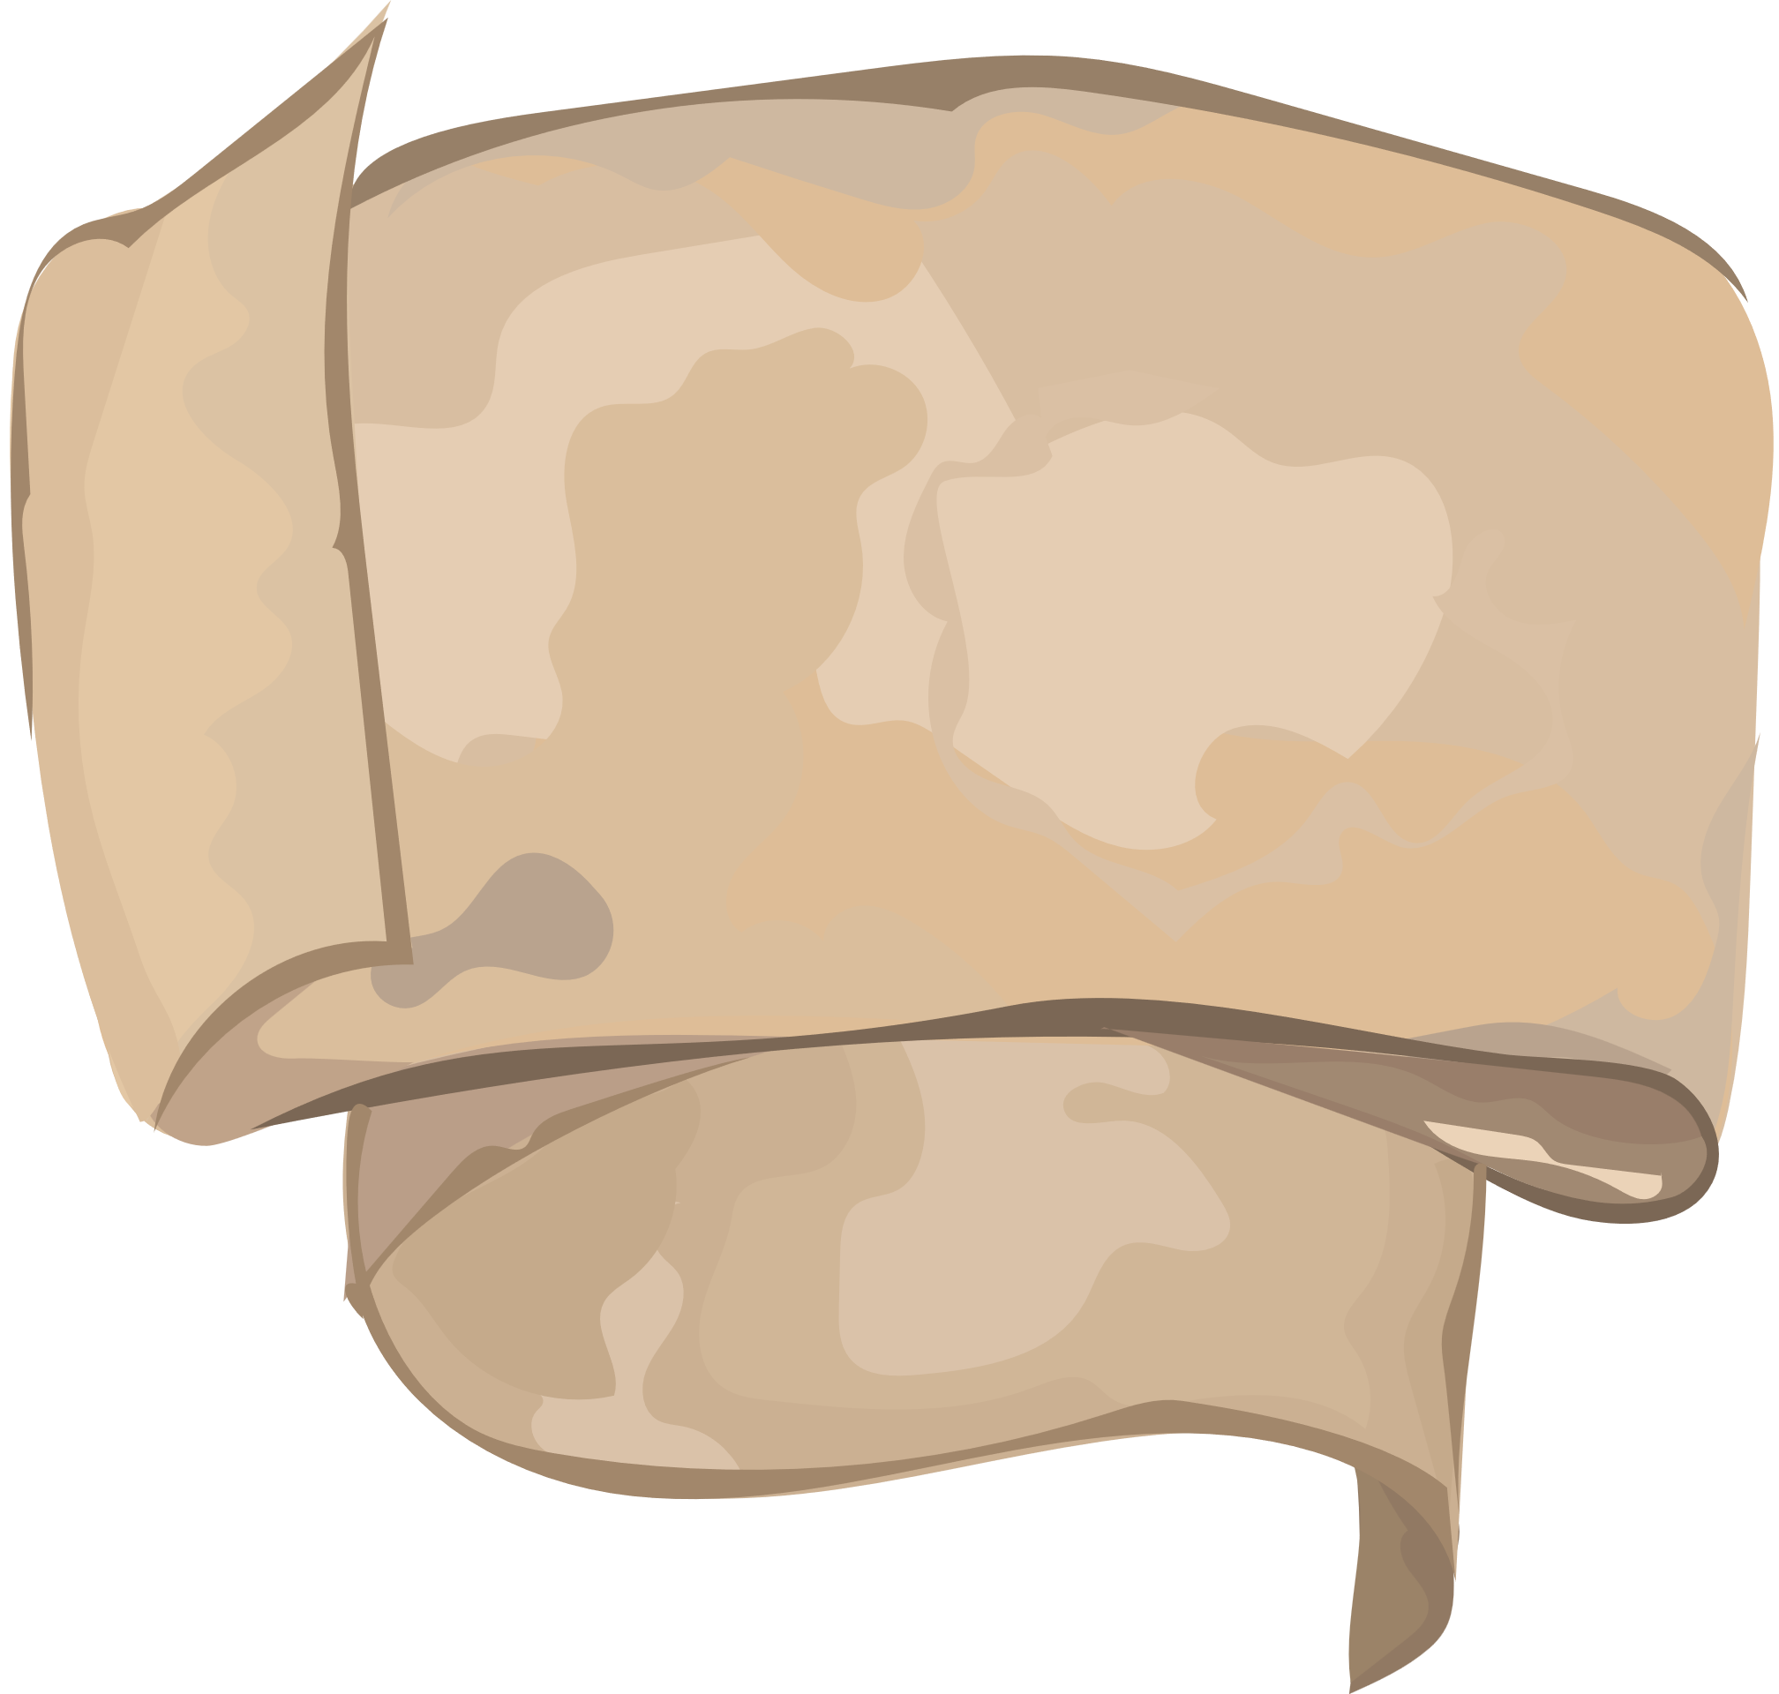
Saatnya
Diskusi

Slide 7

TERIMA KASIH

